Slide 1
Эстетика абстракционизма

Slide 2
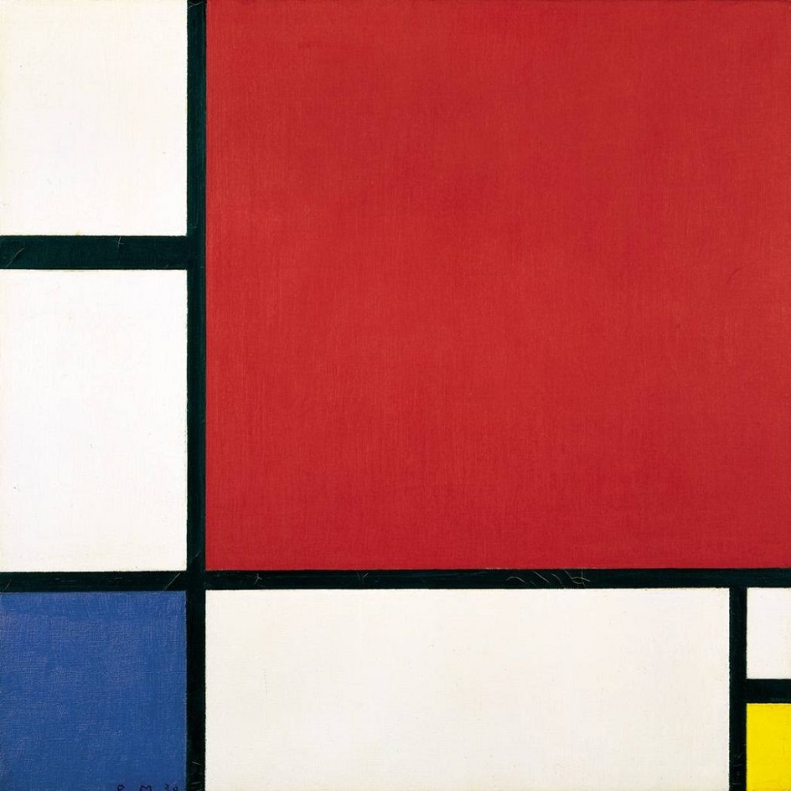
Абстракционизм зародился в XX веке
В те времена, как стиль искусства преобладал реализм
Абстракционизм стал противовесом максимально реалистичным картинам того времени, которые стали слишком распространены.
Пит Мондриан - “Композиция с красным, жёлтым и синим”

Slide 3

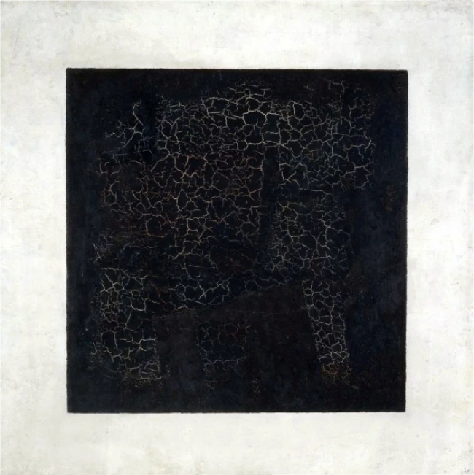
Не искусство
Искусство
Картина Пола Билхолда 1882 год
Казимир Малевич
Ночная драка негров в подвале
Чёрный квадрат

Slide 4
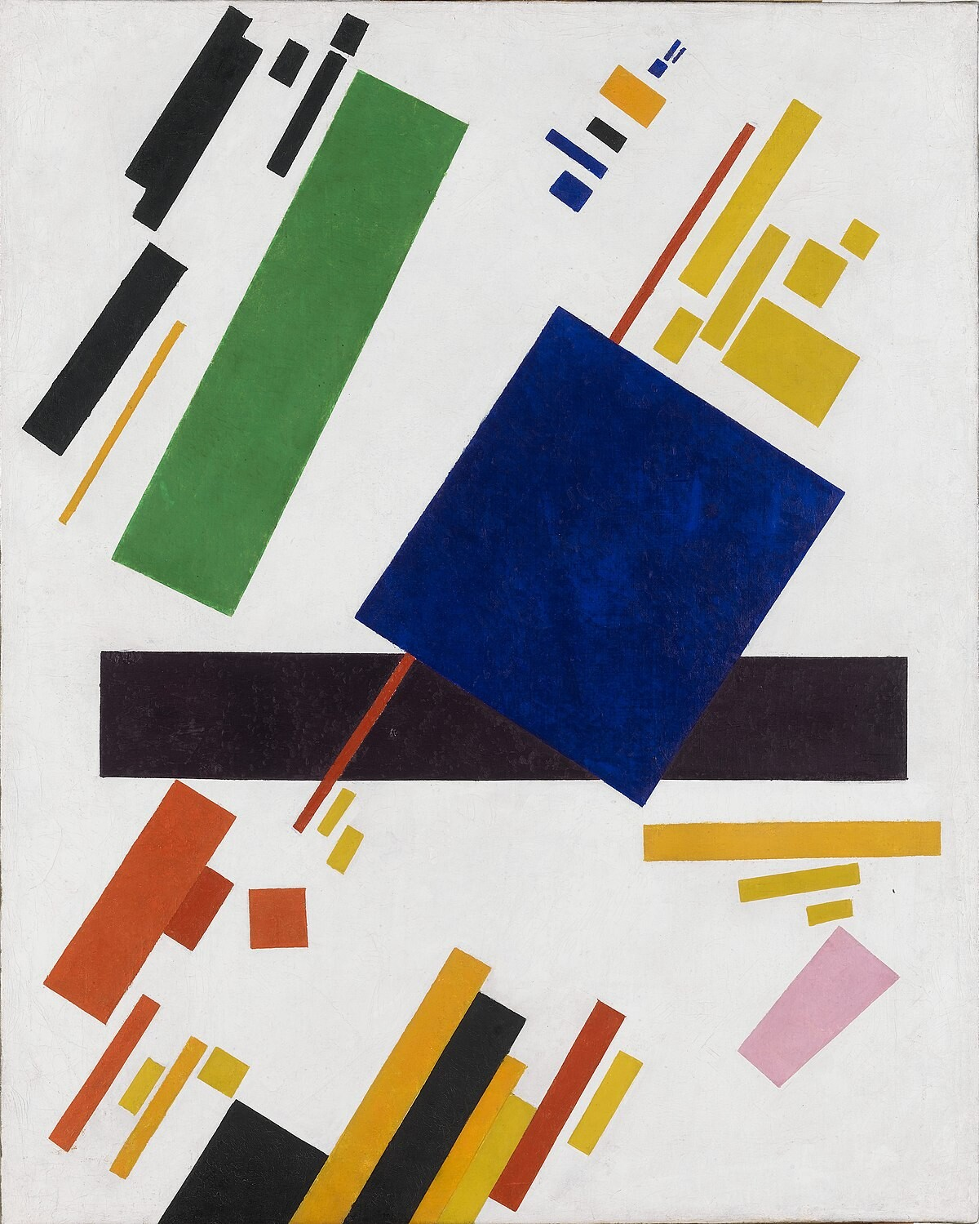
Главное – не содержание, а эмоции
Больше внимания композиции
Больше внимания цвету

Slide 5
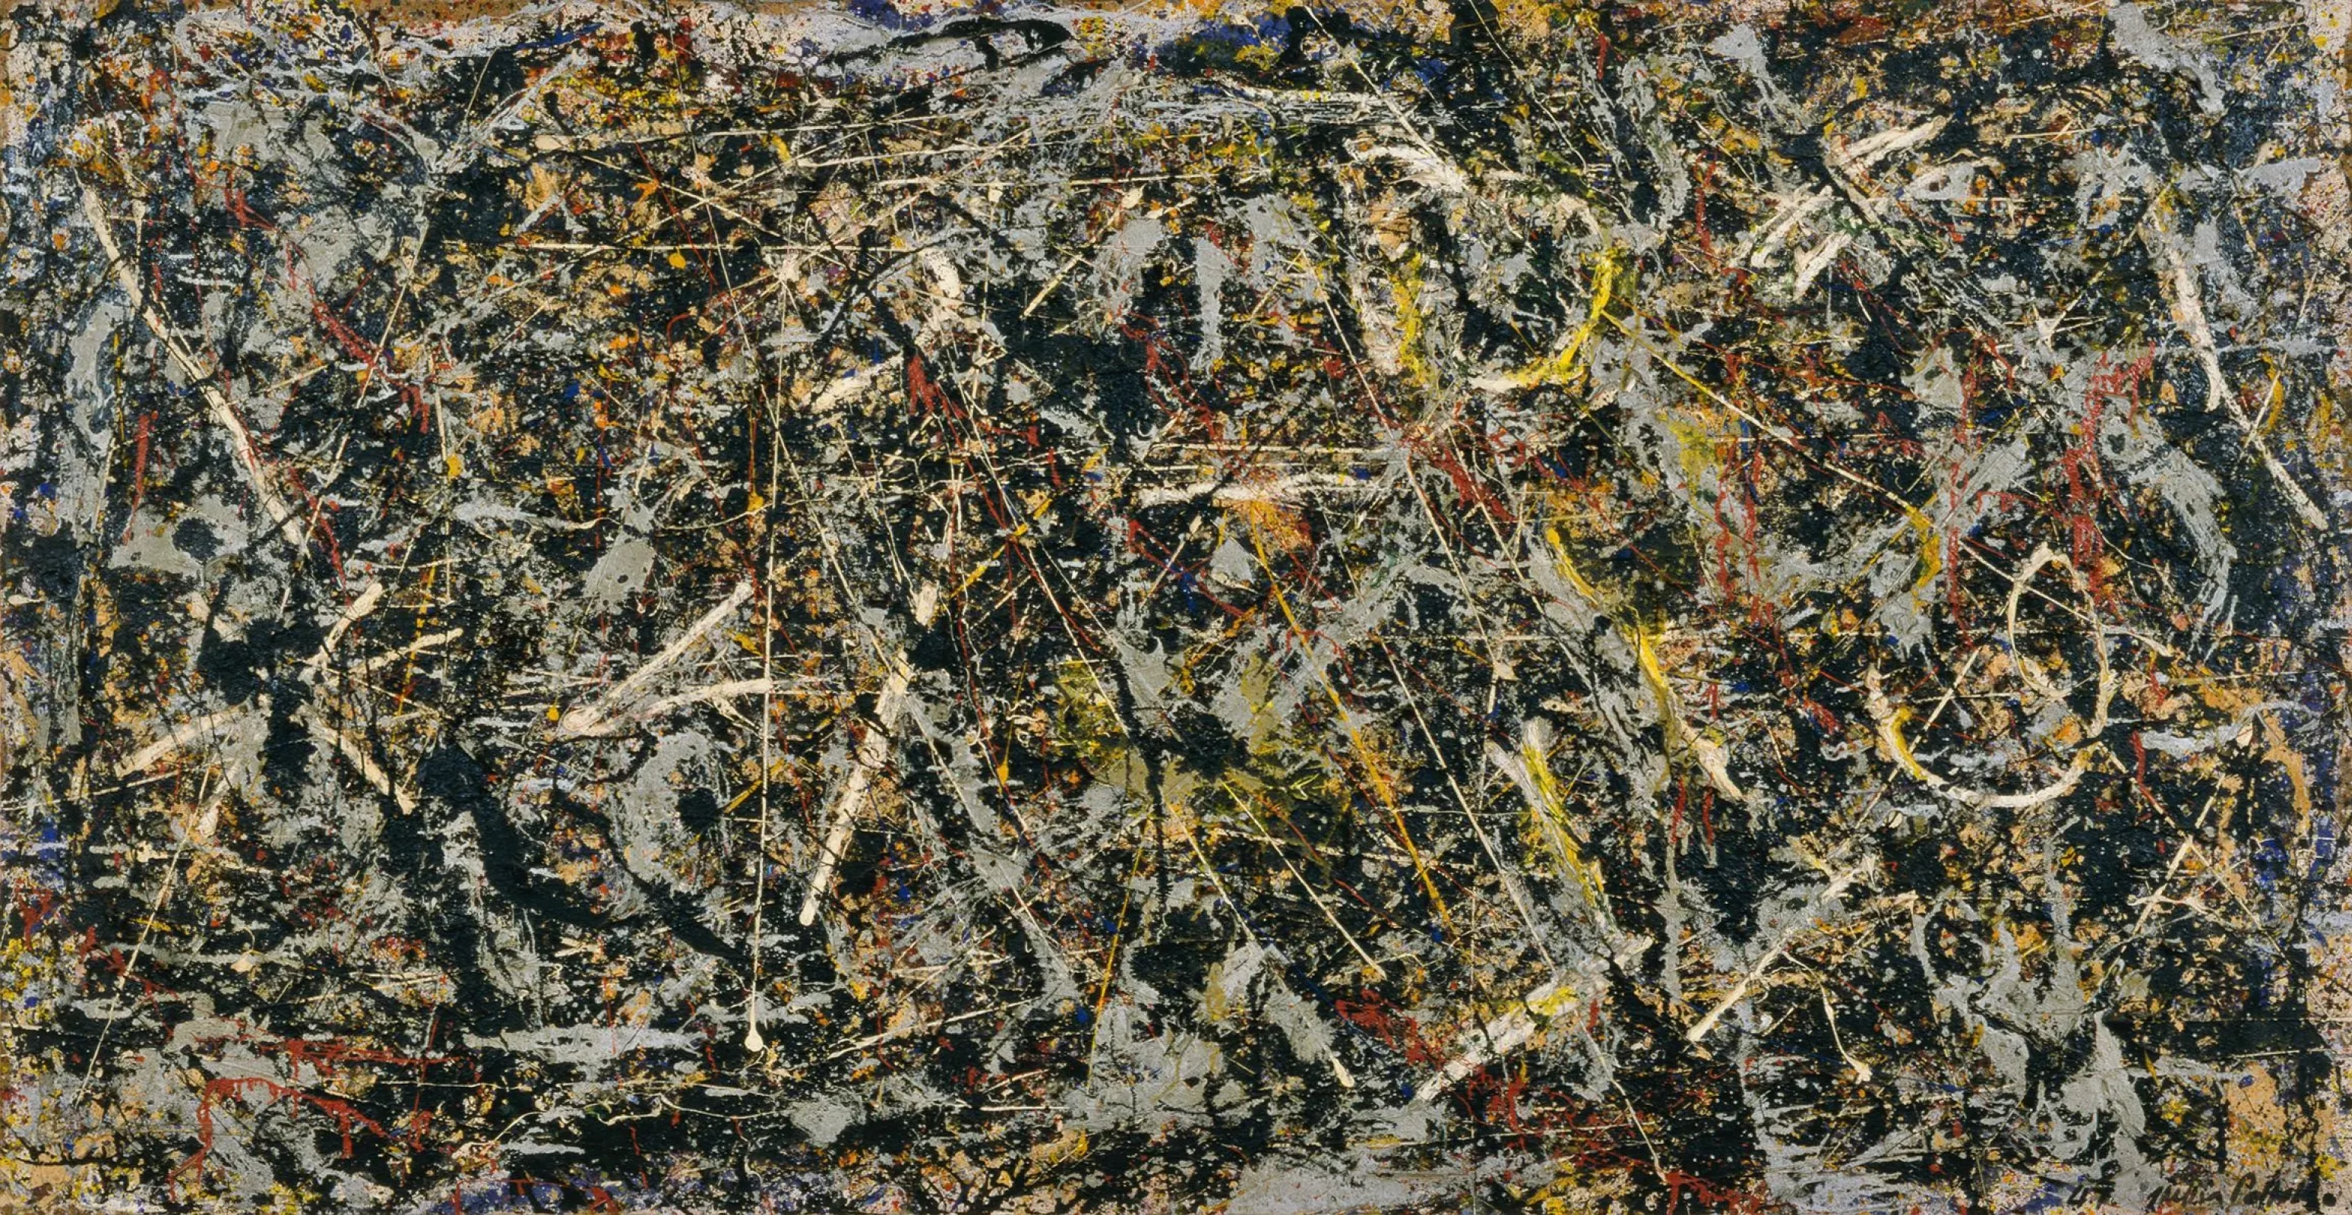
Джексон Поллок – “Алхимия”

Slide 6
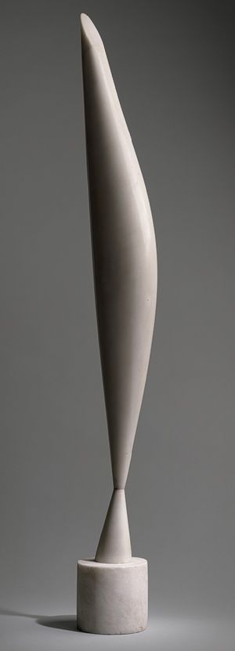
Последствия абстракционизма
Разрушение традиционных рамок искусства
Появление новых жанров – Минимализма, Абстрактного импрессионизма и др.
Переосмысление творчества и искусства
Абстракционизм повлиял на другие сферы искусства. Архитектуру, скульптур и др.

